Slide 1



LỊCH SỬ, KIẾN TRÚC HỆ ĐIỀU HÀNH ANDROID & IOS, IDE, TẠO CHẠY, DEBUG VÀ PUBLISH APP
Nhóm 13 - Ngày thực hiện: 11/03/2024
Môn học: Nhập môn ứng dụng di động - SE114.O21
Giảng viên: Huỳnh Hồ Thị Mộng Trinh
Trang 01

Slide 2

Nguyễn Nhật Minh– 22520877
Đoàn Vũ Phú Minh – 22520859
Nhâm Bảo Minh – 22520881
Nguyễn Lê Bảo Duy– 22520331
Nguyễn Hoàng Gia Phúc– 22521130
Giới thiệu tổng quan về nhóm 13
Trang 02

Slide 3


1
Android
2
iOS
3
Tổng kết
Lịch sử phát triển
Kiến trúc
IDE
IDE cho Android
Tạo, chạy, debug và publish app
Lịch sử phát triển
Kiến trúc
IDE cho iOS
Tạo, chạy, debug và publish app
So sánh iOS và Android
Nội dung chính
Trang 03

Slide 4

Lịch sử phát triển
Khái niệm
Lịch sử của Android
Kiến trúc
IDE
IDE cho Android
Tạo, chạy, debug và publish app
Trang 04

Slide 5

1) Khái niệm Android
Android là một hệ điều hành có mã nguồn mở dựa trên nền tảng Linux được thiết kế dành riêng cho các thiết bị di động có màn hình cảm ứng như điện thoại thông minh và máy tính bảng. Ban đầu, Android được phát triển bởi Android Inc. với sự hỗ trợ tài chính từ Google và sau này được chính Google mua lại vào năm 2005.
Android – Lịch sử phát triển
Trang 05

Slide 6
2) Lịch sử của Android
Sự hình thành của Android:
- Android, Inc. được thành lập tại Palo Alto, California vào tháng 10 năm 2003 bởi Andy Rubin, Rich Miner, Nick Sears và Chris White. Tuy nhiên mục đích ban đầu của Android Inc. lại không hẳn hướng tới điện thoại di động.
- 17/8/2005, Google mua lại Android Inc tiếp tục phát triển Android. Họ lựa chọn Linux làm nền tảng cho Android
Android – Lịch sử phát triển
Trang 06

Slide 7
2) Lịch sử của Android
Android 1.0: Sự khởi đầu của lịch sử Android
(5/11/2007)
Điện thoại cài sẵn: T-Mobile G1
Chỉ bao gồm các chức năng cơ bản.
Google map, youtube, trình duyệt HTML.
Có phiên bản Android market đầu tiên.
Android – Lịch sử phát triển
Trang 07

Slide 8

2) Lịch sử của Android
Android 1.5 Cupcake
(4/2009)
Điện thoại cài sẵn: HTC Hero, Samsung Galaxy S
Bổ sung khá nhiều tính năng và cải tiến mới so với hai phiên bản public đầu tiên
Up video lên Youtube, tự động xoay màn hình và hỗ trợ bàn phím của bên thứ ba
Android – Lịch sử phát triển
Trang 08

Slide 9

2) Lịch sử của Android
Android 1.6 Donut
(9/2009)
Điện thoại cài sẵn: Dell Streak
Hỗ trợ các nhà mạng dựa trên CDMA
Giới thiệu box tìm kiếm nhanh; chuyển đổi nhanh giữa chụp ảnh, quay video và thư viện để hợp lý hóa trải nghiệm camera
Tiện ích Power Control để quản lý Wi-Fi, Bluetooth, GPS,…
Android – Lịch sử phát triển
Trang 09

Slide 10

2) Lịch sử của Android
Android 2.0-2.1 Éclair
(10/2009)
Điện thoại sử dụng phiên bản: Motorola Droid
Phiên bản Android đầu tiên có tính năng chuyển đổi văn bản thành giọng nói
Hình nền động, hỗ trợ nhiều tài khoản, điều hướng Google Maps,…
Android – Lịch sử phát triển
Trang 10

Slide 11

2) Lịch sử của Android
Android 2.2 Froyo
(5/2010)
Điện thoại sử dụng phiên bản: Nexus One
Phát Wi-Fi từ điện thoại, thông báo đẩy qua dịch vụ Android Cloud to Device Messaging (C2DM), hỗ trợ flash,...
Đánh dấu một cách tiếp cận mới của Google khi công ty hợp tác chặt chẽ với nhà sản xuất phần cứng HTC để giới thiệu giao diện Android gốc.
Android – Lịch sử phát triển
Trang 11

Slide 12

2) Lịch sử của Android
Android 2.3 Gingerbread
(9/2010)
Điện thoại sử dụng phiên bản: Nexus S - sản phẩm từ Google và Samsung
Giao diện mới, thêm tính năng NFC
Mở đường cho sự phát triển của xu hướng chụp ảnh “tự sướng” selfie khi hỗ trợ cho nhiều máy ảnh (camera trước và camera sau), đồng thời hỗ trợ gọi video trong Goole Talk
Android – Lịch sử phát triển
Trang 12

Slide 13

2) Lịch sử của Android
Android 3.0 Honeycomb
(2/2011)
Dành cho máy tính bảng và các thiết bị di động màn hình lớn
Là phiên bản Android ít phổ biến nhất
Android – Lịch sử phát triển
Trang 13

Slide 14

2) Lịch sử của Android
Android 4.0 Ice Cream Sandwich
(10/2011)
Là một trong những phiên bản Android nổi tiếng nhất.
Kết hợp giữa Gingerbread và Honeycomb.
Một số tính năng mới như ứng dụng yêu thích trên màn hình chủ; mở khóa điện thoại bằng khuôn mặt; vuốt để xóa thông báo; giám sát dữ liệu di động đã sử dụng.
Android – Lịch sử phát triển
Trang 14

Slide 15

2) Lịch sử của Android
Android 4.1 – 4.3 Jelly Bean
(6/2012, 10/2012, 7/2013)
Giới thiệu trình duyệt web Chrome của Google; tính năng Google Now; dự án Project Butter tăng hoạt ảnh và tốc độ phản hồi cảm ứng; phản chiếu ra màn hình ngoài; chụp ảnh HDR.
Android – Lịch sử phát triển
Trang 15

Slide 16

2) Lịch sử của Android
Android 4.4 Kitkat
Có thể chạy mượt trên cả những smartphone có RAM chỉ 512MB => giá thành rẻ.
Điện thoại cài sẵn: Nexus 5
Android – Lịch sử phát triển
Trang 16

Slide 17

2) Lịch sử của Android
Android 5.0 Lollipop
(mùa thu năm 2014)
Thay đổi lớn về giao diện
Sử dụng ngôn ngữ thiết kế Material mới từ Google
Android 5.1 hỗ trợ cuộc gọi 2 SIM, HD Voice và tính năng bảo vệ thiết bị, ngăn chặn kẻ trộm truy cập vào điện thoại .
Thiết bị cài sẵn: smartphone và máy tính bảng Nexus 6.
Android – Lịch sử phát triển
Trang 17

Slide 18
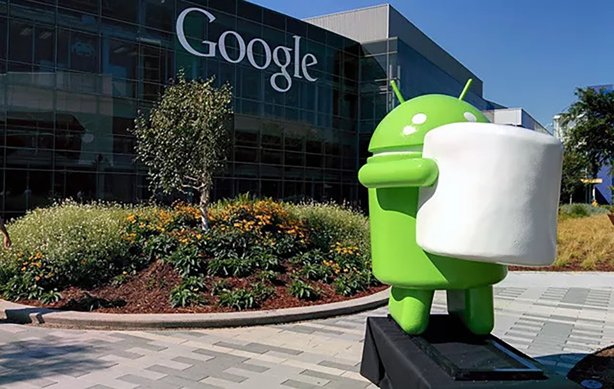
2) Lịch sử của Android
Android 6.0 Marshmallow
(mùa thu năm 2015)
Cung cấp ngăn kéo ứng dụng cuộn theo chiều dọc mới; tab Google Now; hỗ trợ mở khóa vân tay; cổng kết nối USB-C và cổng thanh toán Android Pay (Google Pay)
Thiết bị cài sẵn: smartphone Nexus 6P và Nexus 5X; máy tính bảng Pixel C của Google.
Android – Lịch sử phát triển
Trang 18

Slide 19
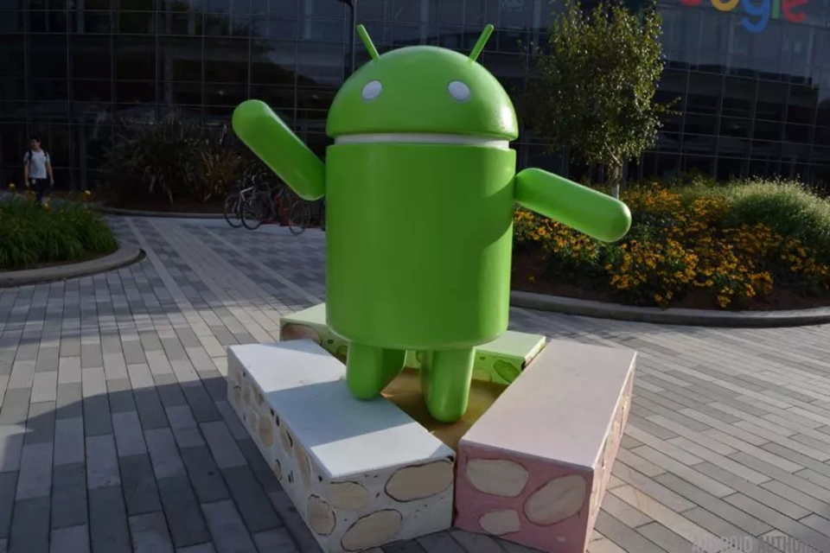
2) Lịch sử của Android
Android 7.0 Nougat
(mùa thu năm 2016)
Sử dụng đa nhiệm tốt hơn cho điện thoại màn hình lớn, ví dụ như chia đôi màn hình, chuyển đổi nhanh giữa các ứng dụng
Hiển thị 3D nhanh hơn; cho phép các nhà phát triển can thiệp vào Daydream VR.
Thiết bị cài sẵn: Pixel, Pixel XL, LG V20
Android – Lịch sử phát triển
Trang 19

Slide 20

2) Lịch sử của Android
Android 8.0 Oreo
(8/2017)
Có menu cài đặt trực quan hơn; hỗ trợ API tự động điền mật khẩu để quản lý mật khẩu dễ dàng hơn; kênh thông báo trạng thái mới; chế độ picture-in-picture
Thiết bị cài sẵn: Google Pixel 2
Android – Lịch sử phát triển
Trang 20

Slide 21

2) Lịch sử của Android
Android 9.0 Pie
(6/8/2018)
Loại bỏ các phím điều hướng truyền thống để thay bằng thao tác vuốt
Cải thiện thời lượng pin bằng cách sử dụng công nghệ máy học (AI)
Android – Lịch sử phát triển
Trang 21

Slide 22
2) Lịch sử của Android
Android 10
(22/8/2019)
Bỏ tên bánh kẹo
Giao diện sẵn sàng cho dòng điện thoại màn hình gập; giới thiệu chế độ màn hình tối (Dark Mode); tính năng điều hướng bằng cử chỉ mới; trả lời tin nhắn thông minh; menu chia sẻ tiện dụng hơn và nhiều quyền kiểm soát hơn trên các ứng dụng.
Android – Lịch sử phát triển
Trang 22

Slide 23
2) Lịch sử của Android
Android 11 (8/9/2020): Tối ưu smarthome
Android 12 (19/10/2021): Đại tu hoàn toàn về giao diện.
Android 13 (15/8/2022): Nâng cao quyền riêng tư người dung.
Android 14 (4/10/2023): Đem đến nhiều tính năng mới cho người dùng
Android 15 : Dự kiến ra mắt năm 2024.
Android – Lịch sử phát triển
Trang 23

Slide 24
Lịch sử phát triển
Kiến trúc
IDE
IDE cho Android
Tạo, chạy, debug và publish app
Trang 24

Slide 25
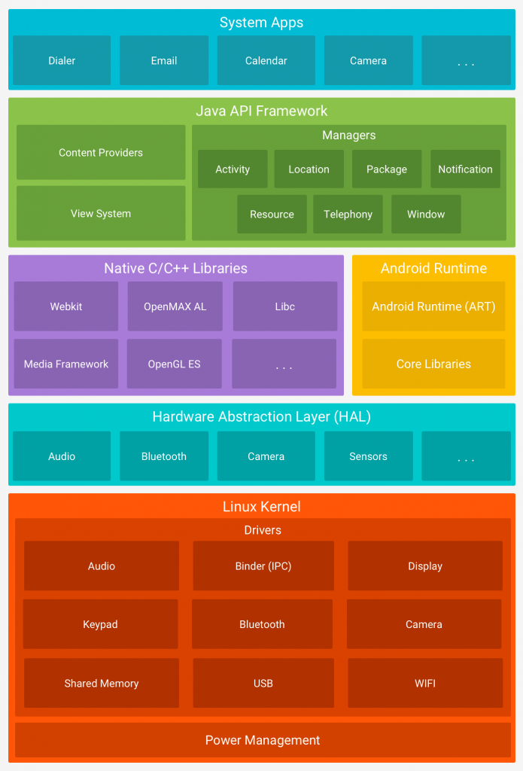
II. Kiến trúc hệ điều hành Android
II. Kiến trúc
Linux Kernel (nhân Linux)
Lớp Trừu tượng Phần cứng (HAL)
Thư viện Native
Android Runtime (ART)
Application Framework
Application
Android – Kiến trúc
Trang 25

Slide 26
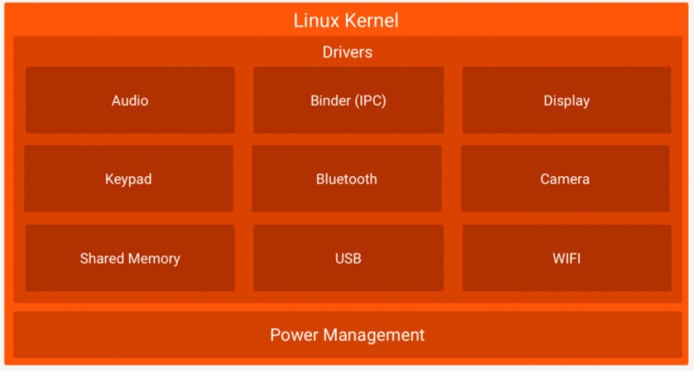
II. Kiến trúc hệ điều hành Android
Linux Kernel (nhân Linux)
Là tầng dưới cùng và là nền tảng trong kiến trúc của hệ điều hành Android, đảm nhận các chức năng hệ thống cơ bản như quản lý bộ nhớ, trừu tượng hoá phần cứng và quản lý quy trình.
Lớp nhân cung cấp một nền tảng an toàn và ổn định để chạy ứng dụng và tương tác với phần cứng của thiết bị.
Android – Kiến trúc
Trang 26

Slide 27
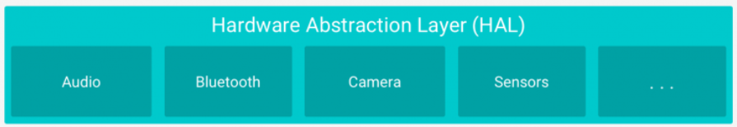
II. Kiến trúc hệ điều hành Android
2) Lớp Trừu tượng Phần cứng (HAL)
HAL cung cấp một giao diện tiêu chuẩn giữa khung Android ở tầng cao và các thành phần phần cứng của thiết bị.
Nó cho phép các nhà sản xuất thiết bị triển khai trình điều khiển cho các thành phần phần cứng cụ thể mà không cần sửa đổi mã nguồn Android ở tầng cao.
Android – Kiến trúc
Trang 27

Slide 28
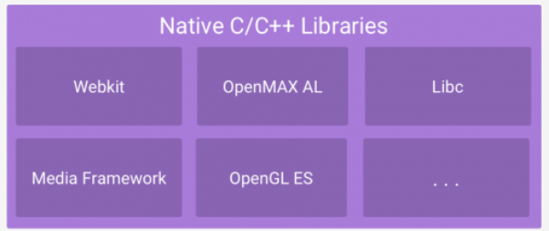
II. Kiến trúc hệ điều hành Android
Thư viện Native:
Được viết bằng C hoặc C++ cung cấp các chức năng cơ bản cho hệ điều hành, như hiển thị đồ họa, phát truyền phương tiện và tính năng bảo mật.
Android – Kiến trúc
Trang 28

Slide 29
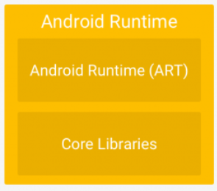
II. Kiến trúc hệ điều hành Android
4) Android runtime (ART)
Môi trường thực thi chịu trách nhiệm thực hiện và quản lý ứng dụng Android.
Sử dụng công nghệ biên dịch trước (AOT) để chuyển đổi bytecode ứng dụng thành mã máy trong quá trình cài đặt, cải thiện hiệu suất ứng dụng.
Android – Kiến trúc
Trang 29

Slide 30
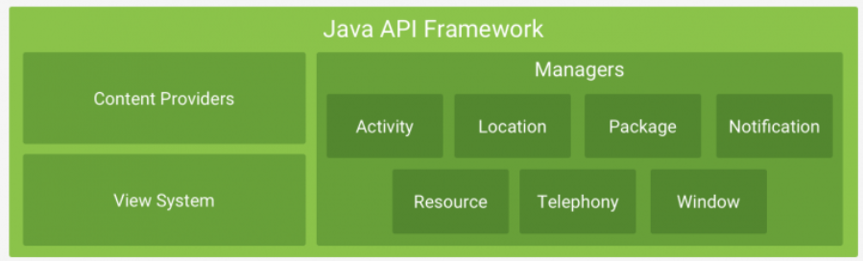
II. Kiến trúc hệ điều hành Android
5) Application Framework:
Cung cấp các dịch vụ cấp độ cao hơn cho các ứng dụng dưới dạng các lớp Java.
Bao gồm các dịch vụ chính sau:
Activity Manager
Content Providers.
Resource Manager
Notifications Manager
View System
Android – Kiến trúc
Trang 30

Slide 31
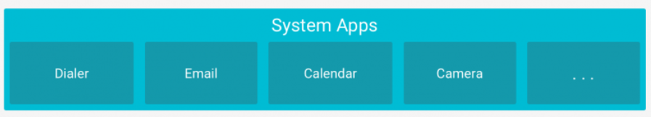
II. Kiến trúc hệ điều hành Android
6) Application:
Lớp trên cùng của kiến trúc là Application. Các ứng dụng bạn tạo ra sẽ được cài đặt trên lớp này
Android – Kiến trúc
Trang 31

Slide 32
Lịch sử phát triển
Kiến trúc
IDE
Khái niệm
Tính năng
IDE cho Android
Tạo, chạy, debug và publish app
Trang 32

Slide 33
III. IDE
1) Khái niệm
- Môi trường phát triển tích hợp (Integrated Development Environment) là một ứng dụng phần mềm cung cấp một bộ công cụ toàn diện để phát triển phần mềm.
- Cung cấp nhiều công cụ và tính năng giúp các lập trình viên có thể viết, test và debug dễ dàng hơn.
- Có hai loại IDE chính, bao gồm IDE một ngôn ngữ và IDE đa ngôn ngữ.
Ngoài ra, còn có các loại IDE khác như:
+ IDE dựa trên web
+ IDE di động
Android – IDE
Trang 33

Slide 34
III. IDE
2) Tính năng
Tính năng chính:
Trình soạn thảo mã nguồn
Tự động hóa việc xây dựng
Gỡ lỗi
Tính năng bổ sung:
Cải tiến UI của trình soạn thảo mã
Tính năng kiểm thử tự động
Hỗ trợ triển khai mã thông qua tích hợp phần bổ trợ
Hỗ trợ tái cấu trúc mã
Hỗ trợ đóng gói ứng dụng
Android – IDE
Trang 34

Slide 35
Lịch sử phát triển
Kiến trúc
IDE
IDE cho Android
Tạo, chạy, debug và publish app
Trang 35

Slide 36

IV. IDE cho Android
Android Studio: một môi trường phát triển ứng dụng tích hợp (IDE) dành riêng cho Android
Tính năng nổi bật:
Bộ công cụ build ứng dụng dựa trên Gradle (thay vì Maven).
Chức năng dò và sửa lỗi nhanh, hướng Android.
Công cụ chỉnh sửa màn hình dạng kéo thả tiện lợi.
Các wizard tích hợp nhằm giúp lập trình viên tạo ứng dụng từ mẫu có sẵn.
Tích hợp Google Cloud Platform, dễ dàng tích hợp với Google Cloud Messaging và App Engine của Google.
Android – IDE
Trang 36

Slide 37
Lịch sử phát triển
Kiến trúc
IDE
IDE cho Android
Tạo, chạy, debug và publish app
Tạo
Chạy
Debug
Publish app
Trang 37

Slide 38
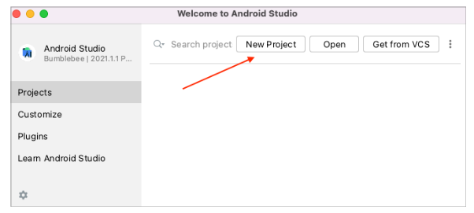
V. 1) Tạo
1. Khởi động Android Studio (nếu chưa mở) bằng cách nhấp vào biểu tượng Android Studio:
2. Cửa sổ Chào mừng bạn đến với Android Studio sẽ mở ra. Nhấp vào New Project (Dự án mới).
Android – Tạo, chạy, debug và publish app
Trang 38

Slide 39
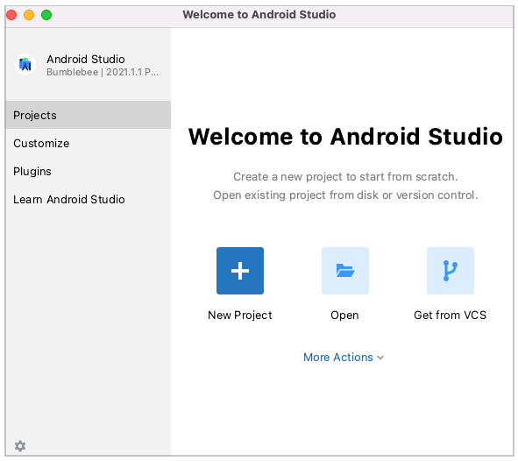
V. 1) Tạo
Android – Tạo, chạy, debug và publish app
Trang 39

Slide 40
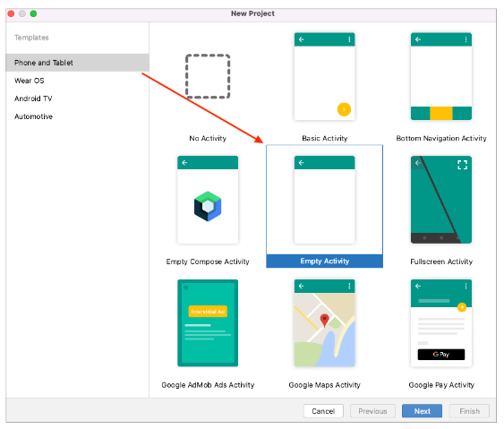
V. 1) Tạo
3. Cửa sổ Dự án mới mở ra với một danh sách các mẫu do Android Studio cung cấp.
Android – Tạo, chạy, debug và publish app
Trang 40

Slide 41
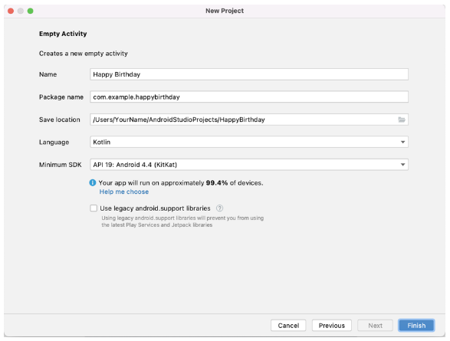
V. 1) Tạo
Name: tên ứng dụng.
Package name: tên gói.
Save location: vị trí lưu.
Language: ngôn ngữ lập trình.
Minimum SDK: phiên bản Android tối thiểu
Android – Tạo, chạy, debug và publish app
Trang 41

Slide 42
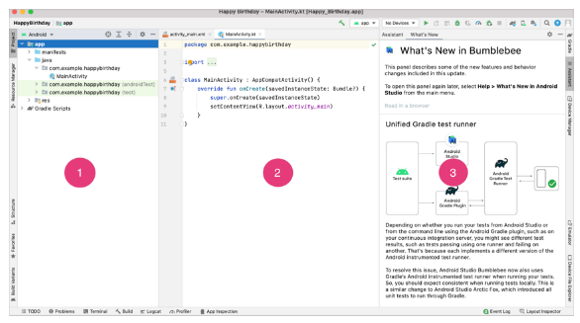
V. 1) Tạo
Cửa sổ Project (Dự án) hiện các tệp và thư mục trong dự án.
Cửa sổ Editing (Chỉnh sửa) là để chỉnh sửa mã.
Cửa sổ What's New (Tính năng mới) hiển thị tin tức và các mẹo hữu ích
Android – Tạo, chạy, debug và publish app
Trang 42

Slide 43


V. 1) Tạo
Ở góc dưới bên phải của Android Studio, bạn sẽ thấy một thông báo hoặc thanh tiến trình cho biết ứng dụng Android Studio có vẫn đang thiết lập dự án hay không. Ví dụ:
Hãy đợi cho đến khi Android Studio hoàn tất quá trình thiết lập dự án. Thông báo ở góc dưới bên trái, chẳng hạn như thông báo hiển thị bên dưới, sẽ cho bạn biết khi nào dự án hoàn tất.
Android – Tạo, chạy, debug và publish app
Trang 43

Slide 44
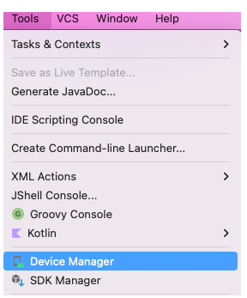
2) Chạy
Tools > Device Manage (Công cụ > Trình quản lý thiết bị).
Android – Tạo, chạy, debug và publish app
Trang 44

Slide 45
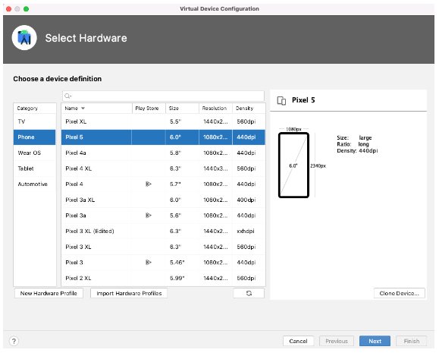
2) Chạy
Android – Tạo, chạy, debug và publish app
Trang 45

Slide 46
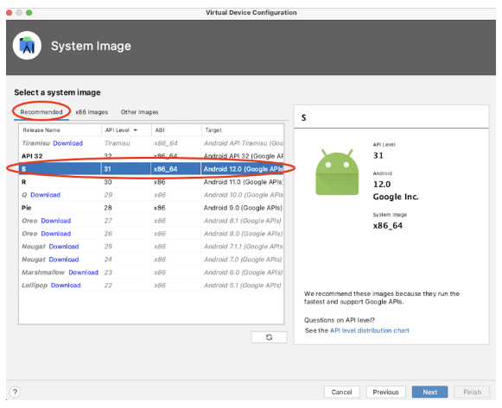
2) Chạy
Android – Tạo, chạy, debug và publish app
Trang 46

Slide 47
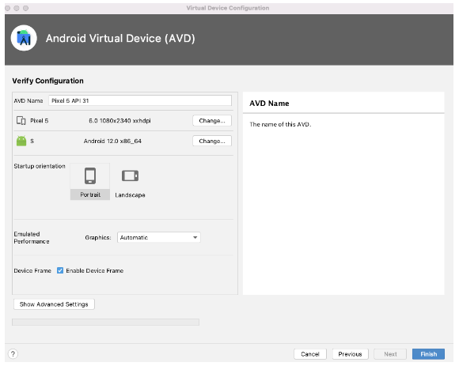
2) Chạy
Trong trường AVD Name (Tên AVD), nhập tên cho Thiết bị ảo Android của bạn. Giữ nguyên phần còn lại.
Android – Tạo, chạy, debug và publish app
Trang 47

Slide 48
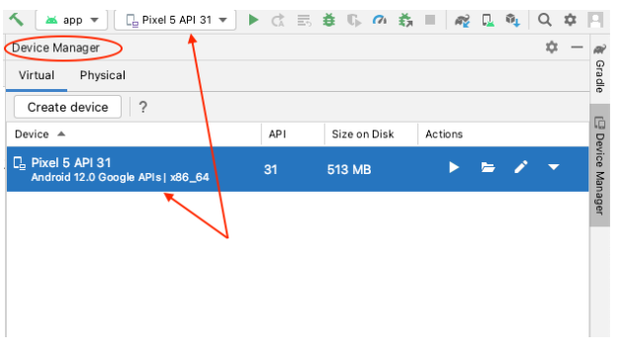
2) Chạy
Thiết bị ảo mới sẽ hiển thị trong cửa sổ Device Manager (Trình quản lý thiết bị) và sẵn sàng để sử dụng.
Android – Tạo, chạy, debug và publish app
Trang 48

Slide 49
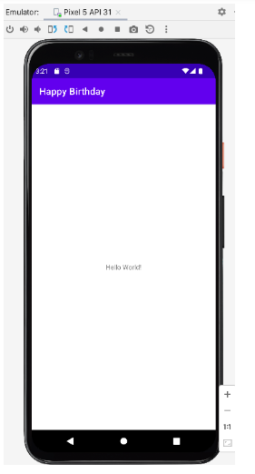
2) Chạy
Thiết bị ảo của bạn hiện đã hoạt động. Lưu ý hiện tại tiêu đề là "Happy Birthday" và "Hello World!" đang hiển thị trên màn hình.
Android – Tạo, chạy, debug và publish app
Trang 49

Slide 50

3) Debug
Cần phải có kiến thức về nền tảng JAVA thì mới hiểu được flow code và từ đó mới có thể đặt Log để debug chính xác được.
Sử dụng Log:
Bước 1: Đặt Log trong code
Bước 2: Đọc Log
Android – Tạo, chạy, debug và publish app
Trang 50

Slide 51
3) Debug
Làm việc với Breakpoint
Android Studio có cung cấp cơ chế đặt điểm dừng (Break Point) để khởi chạy một thao tác gỡ lỗi ứng dụng nào đó. Trong đó phổ biến nhất là đặt breakpoint để dừng ứng dụng tạm thời khi một dòng code nào đó được gọi tới.
Sau khi app được dừng (pause), các bạn có thể kiểm tra thông số các biến, kiểm tra biểu thức, hoặc chạy tiếp code từng dòng một để tìm ra điểm lỗi trong code.
Android – Tạo, chạy, debug và publish app
Trang 51

Slide 52
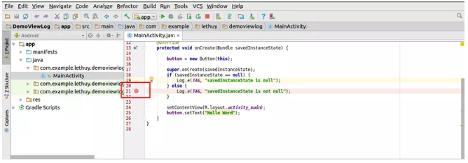
3) Debug
Tìm dòng code muốn đặt Breakpoint, click chuột trái vào khoảng trống ở cột trái trước dòng code.
Android – Tạo, chạy, debug và publish app
Trang 52

Slide 53
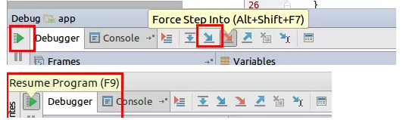
3) Debug
Khi code chạy đến đúng điểm dừng đã đặt, Android Studio sẽ dừng ứng dụng lại (màn hình sẽ bị dừng lại – đóng băng, không thể thao tác được gì thêm).
Để nhảy đến dòng code tiếp theo (mà không vào đầu phương thức), nhấn nút Step Over Kteam hoặc nút F6 trên bàn phím.
Để nhảy vào dòng đầu tiên trong một phương thức, nhấn Step Into hoặc phím F5.
Để chạy code lại như bình thường, nhấn nút Resume Program hoặc phím F8.
Android – Tạo, chạy, debug và publish app
Trang 53

Slide 54
4) Publish app:
Các bước để phát hành ứng dụng của bạn trên hệ điều hành Android:
Phát triển Ứng Dụng
Kiểm Tra Ứng Dụng
Tạo Tài Khoản Nhà Phát Triển
Thiết Lập Ứng Dụng trên Google Play Console
Cấu Hình Thông Tin Cửa Hàng
6. Đặt Giá và Phân Phối
Kiểm Thử Mua Hàng Trong Ứng Dụng (nếu cần)
Xem Xét và Xuất Bản
Quảng Bá Ứng Dụng của Bạn
Giám Sát và Cập Nhật
Android – Tạo, chạy, debug và publish app
Trang 54

Slide 55


Lịch sử phát triển
Khái niệm
Lịch sử phát triển của iOS
Kiến trúc
IDE cho iOS
Tạo, chạy, debug và publish app
Trang 55

Slide 56

1) Khái niệm IOS
iOS (iPhone OS) là hệ điều hành trên các thiết bị di động của Apple. Vì muốn độc lập trong việc xây dựng hệ sinh thái riêng của mình. Cho nên, Apple đã tự xây dựng hệ điều hành iOS. Ban đầu iOS chỉ phát triển cho iPhone, tuy nhiên sau đó, hệ điều hành này được mở rộng cho các thiết bị khác thuộc hệ sinh thái Apple.
iOS – Lịch sử phát triển
Trang 56

Slide 57
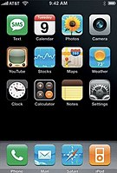
2) Lịch sử phát triển của iOS
iPhone OS 1
(9/1/2007)
Chiếc iPhone đầu tiên là một trong những thiết bị quan trọng nhất trong lịch sử công nghệ vì nó đã thay đổi cách mà smartphone được định hình.
iOS – Lịch sử phát triển
Trang 57

Slide 58
2) Lịch sử phát triển của iOS
iPhone OS 2
(11/7/2008)
Lần đầu tiên App Store xuất hiện trên hệ điều hành di động.
Các dịch vụ chạy nền liên quan đến định vị cũng được bổ sung để dùng chung với chiếc iPhone 3G có kết nối GPS.
App Store mở ra cả một ngành kinh tế, cơ hội kinh doanh màu mỡ cho tất cả những lập trình viên trên toàn thế giới.
iOS – Lịch sử phát triển
Trang 58

Slide 59
2) Lịch sử phát triển của iOS
iPhone OS 3
(17/6/2009)
Phong cách thiết kế mới skeuomorphism.
Ngôn ngữ skeuomorphism xuất hiện rõ nét nhất trong ứng dụng newstand và ứng dụng Notes.
iPhone OS 3.2 là phiên bản đầu tiên của iPhone OS hỗ trợ cho iPad.
iPhone OS 3 tuy có rất nhiều thay đổi nhưng lại là những bổ sung nhỏ để làm cho nền tảng hoàn thiện hơn.
iOS – Lịch sử phát triển
Trang 59

Slide 60
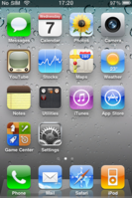
2) Lịch sử phát triển của iOS
iOS 4
(22/6/2010)
Đổi cách đặt tên thành iOS
Sự xuất hiện lần đầu tiên của FaceTime, dịch vụ gọi thoại hình ảnh của Apple
Là một trong những bản iOS quan trọng nhất
iOS – Lịch sử phát triển
Trang 60

Slide 61
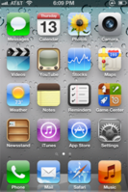
2) Lịch sử phát triển của iOS
iOS 5
(12/10/2011)
Thêm vào những chức năng mà chúng ta vẫn còn sử dụng phổ biến tới ngày nay: Notification Center, iMessage, Siri.
iOS – Lịch sử phát triển
Trang 61

Slide 62
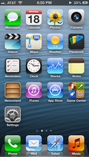
2) Lịch sử phát triển của iOS
iOS 6
(19/9/2012)
Là phiên bản mà Apple và Google dừng hợp tác. iOS 6 không còn tích hợp sẵn các ứng dụng của Google nữa, thay vào đó là các ứng dụng được tạo ra bở Apple.
iOS – Lịch sử phát triển
Trang 62

Slide 63
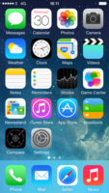
2) Lịch sử phát triển của iOS
iOS 7
(18/9/2013)
Thay đổi phong cách thiết kế “skeuomorphism” của các phiên bản trước. Nâng cấp UI/UX một cách toàn diện, thêm tính năng Air Drop hỗ trợ chuyển file giữa các thiết bị chung hệ sinh thái.
iOS – Lịch sử phát triển
Trang 63

Slide 64
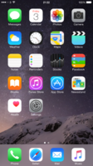
2) Lịch sử phát triển của iOS
iOS 8
(17/9/2014)
Hãng bắt đầu chú trọng tới chuyện cho phép các nhà phát triển được truy cập nhiều hơn vào các thành phần hệ thống.
Khoảng cách về khả năng tùy biến giữa iOS và Android đã được thu hẹp lại đáng kể.
iOS – Lịch sử phát triển
Trang 64

Slide 65
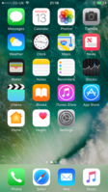
2) Lịch sử phát triển của iOS
iOS 9
(16/9/2015)
Làm cho Siri thông minh hơn, Apple Music và 3D Touch.
Siri được cập nhật Proactive.
Hỗ trợ chạy đa nhiệm chia màn hình cho iPad.
iOS – Lịch sử phát triển
Trang 65

Slide 66
2) Lịch sử phát triển của iOS
iOS 10
(13/9/2016)
Nâng cấp đáng kể các ứng dụng, chức năng nhằm gia tăng trải nghiệm người dung.
Chú trọng nhiều hơn tới mô hình thuê bao thay vì mua app một lần
Siri cũng được mở rộng để tích hợp với các ứng dụng bên thứ ba.
iOS – Lịch sử phát triển
Trang 66

Slide 67
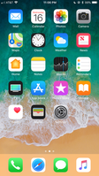
2) Lịch sử phát triển của iOS
iOS 11
(19/9/2017)
Thêm nhiều ứng dụng, tính năng để hỗ trợ các thiết bị iPod touch, iPad, Apple Watch và Apple TV.
iOS 11 bao gồm nhiều tính năng dành riêng cho iPad.
hỗ trợ cho thực tế ảo AR.
iOS – Lịch sử phát triển
Trang 67

Slide 68
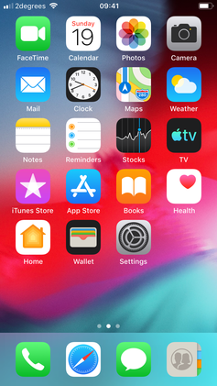
2) Lịch sử phát triển của iOS
iOS 12
(17/9/2018)
Tập trung vào hiệu suất và ổn định hệ thống.
Mở rộng tính năng Screen Time để giúp quản lý thời gian sử dụng thiết bị.
iOS – Lịch sử phát triển
Trang 68

Slide 69
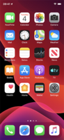
2) Lịch sử phát triển của iOS
iOS 13
(19/9/2019)
Apple đã có một bước tiến lớn khi giới thiệu iPadOS mới để giúp iPad hoạt động hiệu quả hơn và có thể thay thế máy tính xách tay.
Thêm chế độ tối (Dark Mode) cho giao diện hệ thống.
iOS – Lịch sử phát triển
Trang 69

Slide 70
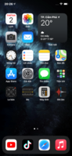
2) Lịch sử phát triển của iOS
iOS 14
(17/9/2020)
Không có thay đổi đáng kể nào. Apple đã thêm một số cải tiến như kiểm soát quyền riêng tư, tiện ích Màn hình chính, tùy chọn tùy chỉnh.
iOS – Lịch sử phát triển
Trang 70

Slide 71
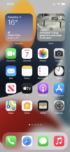
2) Lịch sử phát triển của iOS
iOS 15
(24/9/2021)
Tập trung hơn vào sửa lỗi phần mềm, cải tiến hệ thống và đánh bóng các tính năng của các ứng dụng tích hợp.
Nâng cấp tính năng bảo mật, tăng cường bảo mật và quyền riêng tư, ngăn chặn theo dõi quảng cáo.
iOS – Lịch sử phát triển
Trang 71

Slide 72
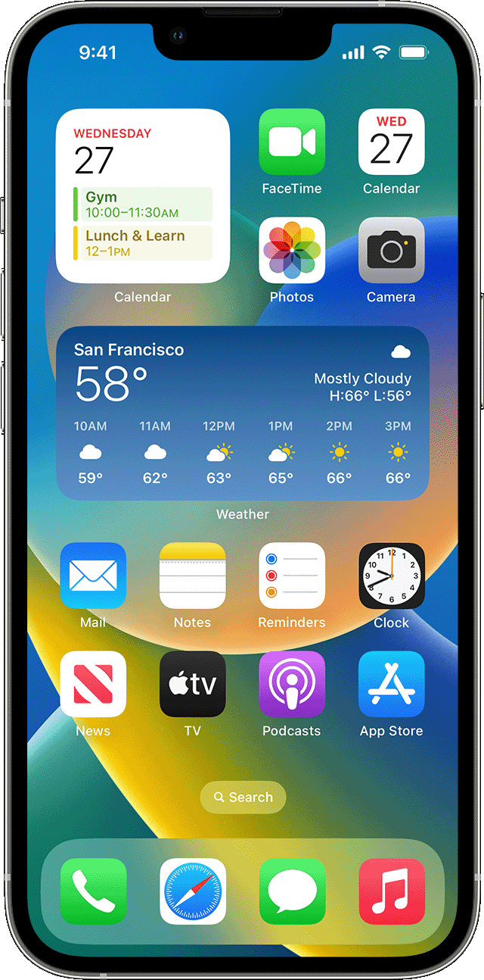
2) Lịch sử phát triển của iOS
iOS 16
(12/9/2022)
nâng cấp đáng chú ý nhất trong iOS 16 là các tính năng được hỗ trợ Dynamic Island. Nó làm cho thiết kế notch mới trở nên thú vị hơn bằng cách hiển thị các thông báo động và cung cấp các nút điều khiển xung quanh máy ảnh.
iOS – Lịch sử phát triển
Trang 72

Slide 73
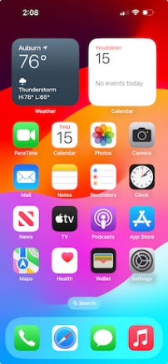
2) Lịch sử phát triển của iOS
iOS 17
(12/7/2023)
Cập nhật các tính năng UI/UX mang tính cá nhân hoá nhiều hơn, phát triển các tính năng, ứng dụng giúp nâng cao trải nghiệm người dùng.
iOS – Lịch sử phát triển
Trang 73

Slide 74
Lịch sử phát triển
Kiến trúc
IDE cho iOS
Tạo, chạy, debug và publish app
Trang 74

Slide 75
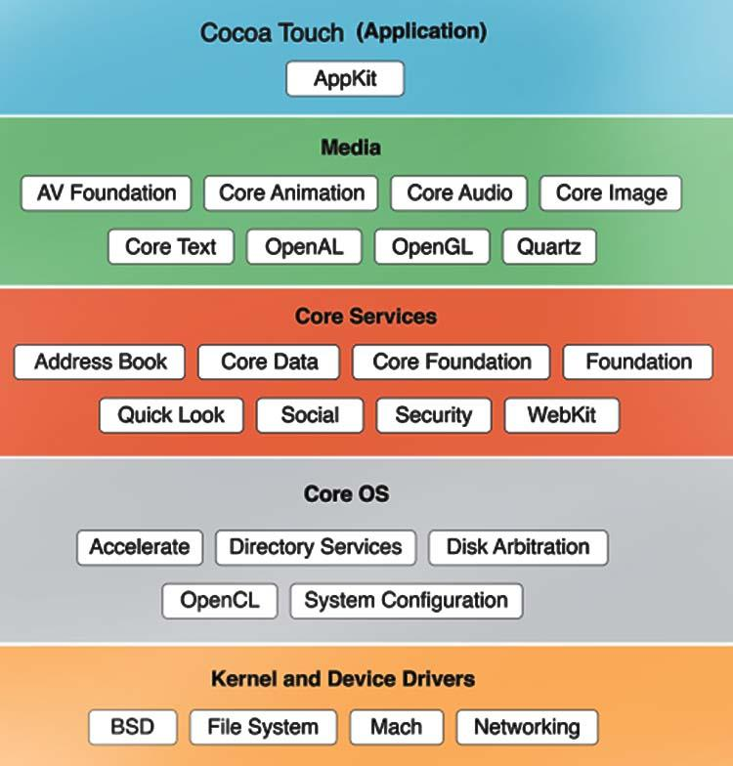
II. Kiến trúc của hệ điều hành iOS
II. Kiến trúc
Kernel (Nhân)
Core OS (hệ điều hành cơ bản)
Core Services (Dịch vụ cơ bản)
Media Layer (Lớp truyền thông)
Application Layer (Lớp ứng dụng)
iOS – Kiến trúc
Trang 75

Slide 76

II. Kiến trúc của hệ điều hành iOS
Kernel (Nhân)
iOS sử dụng nền tảng Darwin, một hệ điều hành mã nguồn mở, với kernel (nhân) là một phần quan trọng. Kernel quản lý tài nguyên phần cứng, thực hiện lập lịch các tiến trình, và cung cấp các dịch vụ cơ bản như quản lý bộ nhớ và quản lý tài nguyên.
iOS – Kiến trúc
Trang 76

Slide 77
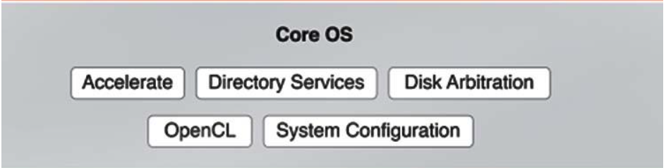
II. Kiến trúc của hệ điều hành iOS
2) Core OS (Hệ điều hành cơ bản)
Bộ phận này chứa các framework và thư viện cơ bản, bao gồm các thành phần như Grand Central Dispatch (GCD) để quản lý đa luồng, Core Foundation để quản lý bộ nhớ và tài nguyên, cũng như các dịch vụ cơ bản như Security và Bonjour.
iOS – Kiến trúc
Trang 77

Slide 78

II. Kiến trúc của hệ điều hành iOS
3) Core Services (Dịch vụ cơ bản)
Chứa các dịch vụ cung cấp các tính năng cơ bản cho ứng dụng, bao gồm iCloud, Core Data (quản lý dữ liệu cơ sở dữ liệu), và Core Location (định vị vị trí).
iOS – Kiến trúc
Trang 78

Slide 79
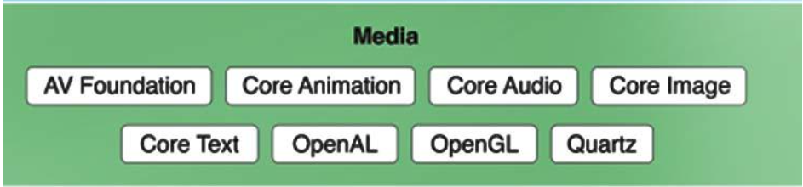
II. Kiến trúc của hệ điều hành iOS
4) Media Layer (Lớp truyền thông)
Bao gồm các framework như Core Audio, Core Animation và AV Foundation để hỗ trợ xử lý âm thanh, video và đồ họa.
iOS – Kiến trúc
Trang 79

Slide 80

II. Kiến trúc của hệ điều hành iOS
5) Application Layer (Lớp ứng dụng)
Là phần mà các nhà phát triển ứng dụng tương tác trực tiếp để xây dựng ứng dụng của họ, sử dụng Cocoa Touch và các API khác để tương tác với các tính năng hệ thống và dịch vụ.
Cocoa Touch: Đây là một phần quan trọng của kiến trúc iOS, cung cấp các framework và thư viện cần thiết để xây dựng ứng dụng di động. Bao gồm UIKit (điều khiển giao diện người dùng), MapKit (bản đồ và định vị), và các framework khác như Core Motion (cảm biến chuyển động), và Core Location (định vị vị trí).
iOS – Kiến trúc
Trang 80

Slide 81
II. Kiến trúc của hệ điều hành iOS
Tất cả những thành phần này làm việc cùng nhau để tạo nên một hệ điều hành linh hoạt, an toàn và hiệu quả cho các thiết bị di động của Apple.
iOS – Kiến trúc
Trang 81

Slide 82
Lịch sử phát triển
Kiến trúc
IDE cho iOS
Tạo, chạy, debug và publish app
Trang 82

Slide 83
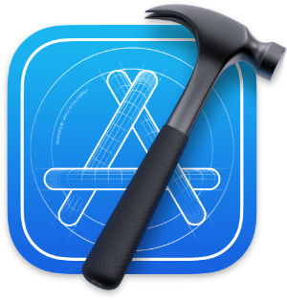
III. IDE dành cho iOS
Có rất nhiều loại IDE dành cho iOS như Xcode, AppCode, Visual Studio Code,… nhưng
Xcode là IDE (Integrated Development Environment) được sử dụng rộng rãi để phát triển ứng dụng cho hệ điều hành iOS và macOS.
iOS – IDE
Trang 83

Slide 84

III. IDE dành cho iOS
Một số thông tin về Xcode:
Xcode:
Xcode là môi trường phát triển tích hợp của Apple.
Nó cho phép bạn viết mã, thiết kế giao diện và chạy ứng dụng trên máy ảo (Simulator) hoặc trên các thiết bị thật như iPhone, iPad, iPod và Apple Watch.
Bạn có thể tải Xcode từ Mac App Store.
iOS – IDE
Trang 84

Slide 85
III. IDE dành cho iOS
3. Tính Năng Nổi Bật:
Tự động hoàn thành mã.
Giao diện tương tác trực quan.
Hỗ trợ Git để quản lý mã nguồn.
Phân tích hiệu suất và tối ưu hóa ứng dụng.
2. Chức năng của Xcode:
Thiết kế giao diện người dùng bằng “Interface Builder”.
Viết mã điều khiển bằng ngôn ngữ Swift.
Chạy và kiểm tra ứng dụng.
Gỡ lỗi với Xcode Debugger.
iOS – IDE
Trang 85

Slide 86

III. IDE dành cho iOS
4. Tương Thích Với Swift:
Swift là ngôn ngữ lập trình của Apple, được sử dụng để phát triển ứng dụng cho iOS và macOS.
Xcode hỗ trợ viết và kiểm tra mã Swift.
iOS – IDE
Trang 86

Slide 87
Lịch sử phát triển
Kiến trúc
IDE cho iOS
Tạo, chạy, debug và publish app
Tạo
Chạy
Debugg
Publish app
Trang 87

Slide 88
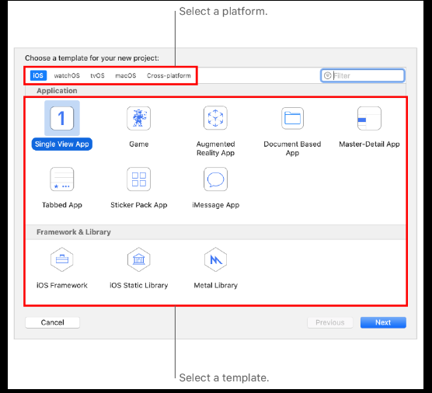
1) Tạo
Để tạo một ứng dụng iOS, bạn cần sử dụng Xcode, IDE chính thức của Apple dành cho phát triển iOS.
Nhấp vào Create a new Xcode project hoặc chọn File > New > Project.
Trong bảng xuất hiện, chọn hệ điều hành hoặc platform và template thích hợp cho project (vd: iOS, macOS, v.v.).
iOS – Tạo, chạy, debug và publish app
Trang 88

Slide 89
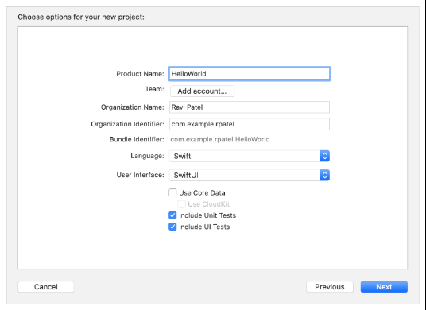
1) Tạo
Điền thông tin cơ bản như Product Name, Organization Name ( nếu không có thì hãy để tên của bản thân), ngôn ngữ lập trình (Swift hoặc Objective-C), v.v.
iOS – Tạo, chạy, debug và publish app
Trang 89

Slide 90
2) Chạy
Mở Project:
Mở Xcode.
Chọn Project mà bạn muốn chạy từ danh sách các dự án đã tạo hoặc tạo một dự án mới bằng cách tạo New project như hướng dẫn ở trên.
2. Chọn Thiết Bị Hoặc Máy Ảo:
Trong thanh công cụ, chọn thiết bị hoặc máy ảo mà bạn muốn chạy ứng dụng.
Nếu bạn chưa có thiết bị hoặc muốn sử dụng máy ảo, bạn có thể chọn Simulator.
3. Chạy Ứng Dụng:
Nhấn phím Run (hoặc sử dụng tổ hợp phím Command + R).
Xcode sẽ biên dịch mã nguồn và chạy ứng dụng trên thiết bị hoặc máy ảo bạn đã chọn.
iOS – Tạo, chạy, debug và publish app
Trang 90

Slide 91
3) Debug
Trong Xcode, debugging là quá trình tìm và sửa lỗi trong mã nguồn của bạn. Một trong những công cụ quan trọng để thực hiện việc này là breakpoint.
iOS – Tạo, chạy, debug và publish app
Trang 91

Slide 92
3) Debug
cách sử dụng breakpoint trong Xcode:
1. Tạo Breakpoint:
Đặt breakpoint bằng cách click vào số dòng code ở phía bên trái của khu vực code.
Breakpoint sẽ tạo ra một điểm dừng, cho phép bạn ngưng việc thực thi mã nguồn tại vị trí đó.
2. Chạy Ứng Dụng Với Breakpoint:
Nhấn phím Run (hoặc sử dụng tổ hợp phím Command + R).
Khi ứng dụng chạy đến dòng code có breakpoint, nó sẽ dừng lại.
3. Kiểm Tra Giá Trị Biến:
Trong khu vực Variables View, bạn có thể xem giá trị của các biến tại thời điểm breakpoint.
4. Tiếp Tục Thực Thi Hoặc Bước Tiếp Theo:
Click vào biểu tượng Continue để tiếp tục thực thi mã nguồn.
Sử dụng các phím tắt như Step Over (F6), Step Into (F7), và Step Out (F8) để điều hướng qua các dòng code.
iOS – Tạo, chạy, debug và publish app
Trang 92

Slide 93
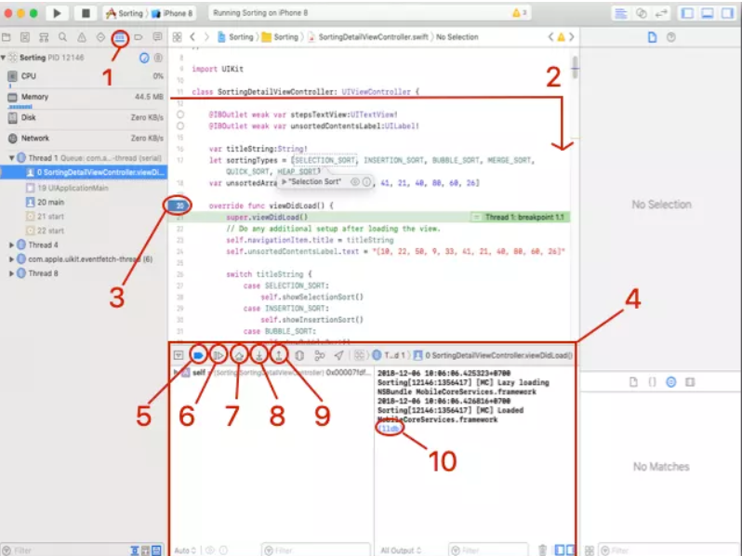
3) Debug
Ghi chú:
Debug Navigator: hiển thị tất cả threads và breakpoints.
Thời điểm thread được tạo ra và xử lí code.
Có thể dễ dàng đặt breakpoint bằng các click vào số thứ tự của dòng code ở phía bên trái khu vực code
Khu vực debug.
Active và Deactive Breakpoints.
Tiếp tục hoặc dừng xử lí (keyboard shortcut: ⌃ + ⌘ + Y).
Step Over: thực thi dòng code tiếp theo (keyboard shortcut F6).
Step Into: đi vào bên trong function được gọi xem xét (keyboard shortcut F7).
Step Out: nhảy ra khỏi function (keyboard shortcut F8).
"lldb" nghĩa là "low level debugger"
iOS – Tạo, chạy, debug và publish app
Trang 93

Slide 94
3) Debug
MỘT SỐ CÔNG CỤ DÙNG ĐỂ DEBUG
iOS – Tạo, chạy, debug và publish app
Trang 94

Slide 95
3) Debug
Debug Bar:
◦ Debug bar cung cấp các công cụ để debug ứng dụng:
◦ Step Over: Bước qua từng dòng code.
◦ Step Into: Bước vào một hàm.
◦ Step Out: Chạy đến dòng code tiếp theo.
◦ Pause: Tạm dừng chương trình.
◦ Continue: Tiếp tục chạy chương trình.
◦ Variables: Xem giá trị của các biến.
◦ Expression: Đánh giá biểu thức.
◦ Memory: Xem thông tin về bộ nhớ.
◦ Threads: Xem các thread đang chạy.
Sử dụng LLDB:
◦ LLDB là trình gỡ lỗi dòng lệnh tích hợp trong Xcode:
◦ Mở tab "Console" trong Xcode.
◦ Gõ lệnh LLDB để truy cập trình gỡ lỗi.
◦ Sử dụng các lệnh LLDB để kiểm tra và sửa lỗi.
Xem Log:
◦ Log cung cấp thông tin về hoạt động của chương trình:
◦ Xem log trong tab "Console".
◦ Lọc log theo mức độ (tất cả, lỗi, cảnh báo, etc.).
◦ Tìm kiếm trong log.
iOS – Tạo, chạy, debug và publish app
Trang 95

Slide 96
3) Debug
Một số thủ thuật debug:
Sử dụng breakpoints để xác định vị trí lỗi.
Sử dụng LLDB để kiểm tra giá trị biến và thay đổi giá trị biến.
Xem log để tìm kiếm lỗi và cảnh báo.
Sử dụng debugger để theo dõi luồng chương trình.
Sử dụng các công cụ debug của Xcode để tìm kiếm và sửa lỗi.
iOS – Tạo, chạy, debug và publish app
Trang 96

Slide 97
4) Publish app
Để đăng ứng dụng lên App Store, để thực hiện các bước tiếp theo, yêu cầu tối thiểu phải là thành viên của Apple Developer Program. Chi phí cho tài khoản cá nhân là 99$/năm.
Tạo hồ sơ cấp phép phân phối iOS và chứng chỉ phân phối
Tạo và kết nối App Store Connect cho ứng dụng
Thêm một ứng dụng mới
Lưu trữ ứng dụng và tiến hành tải lên ứng dụng bằng Xcode
Kiểm tra ứng dụng
Cung cấp thông tin về quyền riêng tư của ứng dụng
Gửi ứng dụng để xem xét
iOS – Tạo, chạy, debug và publish app
Trang 97

Slide 98

TỔNG KẾT
So sánh giữa iOS và Android
Giống nhau
Khác nhau
Trang 98

Slide 99
1) Giống nhau
Về lịch sử phát triển
Thời gian ra mắt.
Giao diện.
Độ phổ biến.
Ưu Tiên Trải Nghiệm Người Dùng.
Cập Nhật Hệ Điều Hành Định Kỳ.
Chú Trọng Bảo Mật.
Kết Nối Với Các Dịch Vụ Trực Tuyến.
Tổng kết – So sánh giữa iOS và Android
Trang 99

Slide 100
1) Giống nhau
Về kiến trúc hệ điều hành
Kiến trúc ARM.
Kiến trúc HAL.
Kiến trúc hướng đối tượng.
Mô hình kiến trúc 3 lớp.
Môi trường thực thi chương trình.
Cấu trúc lõi hệ thống.
Giao tiếp với phần cứng.
Tổng kết – So sánh giữa iOS và Android
Trang 100

Slide 101
1) Giống nhau
Về IDE, quá trình tạo, chạy, debug
Tích hợp đầy đủ.
Hỗ trợ ngôn ngữ lập trình.
Quá trình tạo và chạy ứng dụng.
Giao diện người dung dễ sử dụng.
Cung cấp Công cụ gỡ lỗi.
Tính năng quản lý dự án.
Tổng kết – So sánh giữa iOS và Android
Trang 101

Slide 102
2) Khác nhau
 | Android | iOS
Năm phát hành | Bắt đầu phát triển: 2003 Ra mắt: 9/2008 | Ra mắt : 9/1/2007 Phát hành: 29/1/2007
Phân phối | Mã nguồn mở, phân phối đến nhiều nhà sản xuất | Chỉ độc quyền cho các thiết bị của Apple.
Tên gọi | Từ Android 1.5 => 10: dùng tên các món tráng miệng. | “iPhone OS” => iOS (6/2010)
Ngôn ngữ lập trình | Java hoặc Kotlin | Swift hoặc Objective-C
Khả năng tuỳ biến | Mã nguồn mở => khả năng tuỳ biến rộng rãi | HĐH khép kín => khả năng tuỳ biến hạn chế
Nhân | Linux => tùy biến rộng rãi | Darwin => bảo mật cao
Phân phối ứng dụng | Hầu như phối qua Google Play, quy trình kiểm duyệt dễ chịu. Cho phép cài ứng dụng của bên thứ ba dễ dàng. Để phát hành ứng dụng lên Google Play chỉ cần trả khoảng phí 25$ một lần. | Hầu như phân phối qua App Store, kiểm duyệt nghiêm ngặt. Khó khăn trong việc cài ứng dụng từ bên thứ ba, người dùng bắt buộc phải jailbreak. Để phát hành ứng dụng lên App Store cần tài khoản Developer với khoảng phí 99$/năm
Mức độ bảo mật | Thấp hơn so với iOS | Cao hơn so với Android
Phương hướng phát triển | Chú trọng khả năng tuỳ biến, trải nghiệm người dùng | Chú trọng bảo mật, công nghệ mới và hiệu năng
Tổng kết – So sánh giữa iOS và Android
Trang 102

Slide 103
2) Khác nhau
 | Android | iOS
IDE phổ biến | Android Studio | Xcode
Hệ điều hành hỗ trợ | Windows, Linux | macOS
Ngôn ngữ lập trình | Java, Kotlin | Swift, Objective-C
Tính năng chính | - Hỗ trợ đầy đủ Android SDK, emulator. - Hỗ trợ Gradle. - Hỗ trợ Kotlin. - Kiểm tra layout trên nhiều thiết bị. - Hỗ trợ Plugin và Android Jetpack. | - Hỗ trợ phát triển ứng dụng cho tất cả thiết bị Apple. - Interface Builder cho thiết kế UI. - Hỗ trợ SwiftUI. - Công cụ kiểm tra và debug mạnh mẽ. - Quản lý phiên bản và tích hợp Git.
Đa nền tảng | Có hỗ trợ đa nền tảng | Chỉ dành cho sản phẩm Apple
Giao diện người dùng | Công cụ thiết kế UI | Interface Builder
Tính năng debug | Breakpoint, Logcat, Debugger | Breakpoint, LLDB, Console, Log
Tổng kết – So sánh giữa iOS và Android
Trang 103

Slide 104





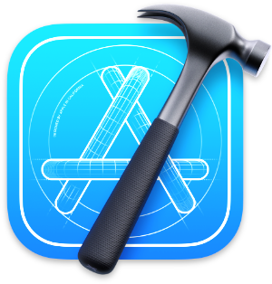
Trang 98

